Slide 1

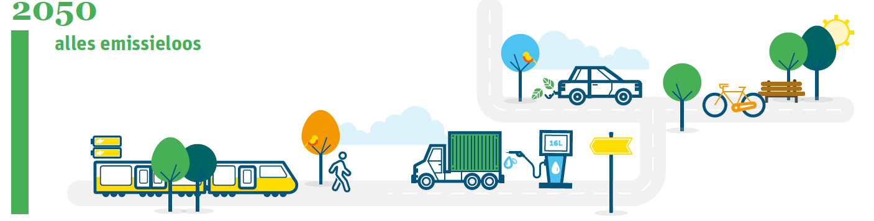
Regionale Aanpak Laadinfrastructuur
Pilot Binnenstedelijk Snelladen,
Afwegingskader Snellaadlocaties
Januari 2023

Slide 2
Selectie geschikte snellaadlocaties
Aanpak
1. Longlist
2. Afwegingskader
3. Inventarisatie
4. Shortlist
1a. Bestaande (semi)publieke
snelladers
3a. Grondposities
2. Afwegingen voor selectie geschikte locaties
4. Geschikte snellaadlocaties gemeente X
1b. Overzicht alle potentiële locaties
3b. Ander gemeentelijk beleid
Notes:
Ondersteunende producten zijn bv ook input om je wethouder bij te praten voor zover nog niet gebeurd.
Vertrekpunt nov 2019:
NAL: positief maar onbekend
er is geen capaciteit bij gemeenten
grote verschillen tussen gemeenten
urgentie wordt niet overal gevoeld
netbeheerders moeten aanhaken

Slide 3

1. Longlist
Bestaande en potentiële binnenstedelijke snellaadlocaties
Locaties waar veel auto’s komen en mensen kortere tijd verblijven worden – over het algemeen – gezien als kansrijk voor snelladers
1a. Breng de bestaande snelladers in kaart (# laadpunten > 50 kW)
  Uploaden Ecomovement data in VOLT, is aanwezig
1b. Maak een overzicht van alle potentiële snellaadlocaties in je gemeente:
  Tankstations → vaak locaties aan doorgaande wegen, alle gebruikersgroepen
  Bestemming/bezoekerslocaties → korte verblijfslocaties, vooral Personenvervoer
    Winkelcentra
    Sportcomplexen
    Toeristische attracties
  Taxistandplaatsen → specifiek voor gebruikersgroep Taxi
  Zijn er standplaatsen die in aanmerkingen komen? Laden Taxi’s onderweg?
  Hubs en laadpleinen → verschillende gebruikersgroepen
  Zijn er al plannen voor de realisatie?
  Nieuw te ontwikkelen locaties? → afhankelijk van behoefte specifieke gebruikersgroep, bijv. doelgroepenvervoer
Maak onderscheid tussen losse snelladers en snellaadstations
Snellaadlocaties kunnen op de VOLT kaart worden aangemaakt (via overige Locatie Toevoegen )
Notes:
Ondersteunende producten zijn bv ook input om je wethouder bij te praten voor zover nog niet gebeurd.
Vertrekpunt nov 2019:
NAL: positief maar onbekend
er is geen capaciteit bij gemeenten
grote verschillen tussen gemeenten
urgentie wordt niet overal gevoeld
netbeheerders moeten aanhaken

Slide 4
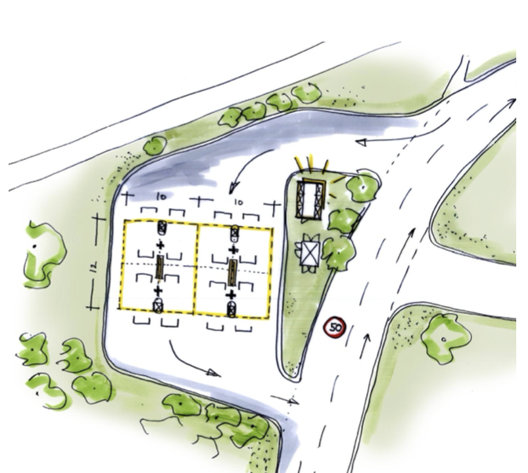
2. Afwegingskader – eerste lijst
Toetsen geschikte locaties
Dekking
  Staan er (semi)publieke snelladers in de nabije omgeving?
Elektriciteitsnet
  Is de locatie nabij het MS-net (kosten meerlengte > 25m)?
  Is er voldoende netcapaciteit beschikbaar?
Ruimtelijke inpassing
  Is er bijvoorbeeld ruimte voor de plaatsing van een trafo
Beschikbare ruimte en schaalbaarheid
  Is er voldoende ruimte¹ voor een snellader en transformator (binnen 100 meter)?
  Is er fysieke ruimte voor uitbreiding?
Bereikbaarheid
  Is de locatie goed bereikbaar?
  Is de locatie in de nabijheid of grenzend aan drukke uitvalswegen? (bij voorkeur een N-weg of A-weg)
Verkeerstromen & veiligheid
  Heeft de locatie een hoge “traffic flow”?
    Snellaadstation >20.000 voertuigen per dag
  Heeft de locatie een veilige op- en afrit? (zie vb hiernaast)
Toepasbaarheid verschillende gebruikersgroepen
  aan routes taxi’s / doelgroepenvervoer?
  Locatie geschikt voor (taxi) busjes?
Faciliteiten
  Zijn er faciliteiten en voorzieningen voor bezoekers?
1 Losse snellader: >5 m² laadpaal en veldkast/trafo. Snellaadstation: ca. 300 m² tot 1.000 m².
Notes:
Ondersteunende producten zijn bv ook input om je wethouder bij te praten voor zover nog niet gebeurd.
Vertrekpunt nov 2019:
NAL: positief maar onbekend
er is geen capaciteit bij gemeenten
grote verschillen tussen gemeenten
urgentie wordt niet overal gevoeld
netbeheerders moeten aanhaken

Slide 5
3. Inventarisatie longlist
Op basis van grondposities en flankerend beleid
Ga voor potentiële locaties uit de longlist na:
Wat de grondpositie is
Of er ander gemeentelijk beleid is dat de geschiktheid van een locatie beïnvloedt (bijvoorbeeld parkeerbeleid of welstandseisen, etc.)
De bestemming van de grond in het bestemmingsplan kan ook van belang zijn voor de potentiële snellaadlocatie. Zie hiervoor ook het product m.b.t. Vergunningvereisten.
Notes:
Ondersteunende producten zijn bv ook input om je wethouder bij te praten voor zover nog niet gebeurd.
Vertrekpunt nov 2019:
NAL: positief maar onbekend
er is geen capaciteit bij gemeenten
grote verschillen tussen gemeenten
urgentie wordt niet overal gevoeld
netbeheerders moeten aanhaken

Slide 6
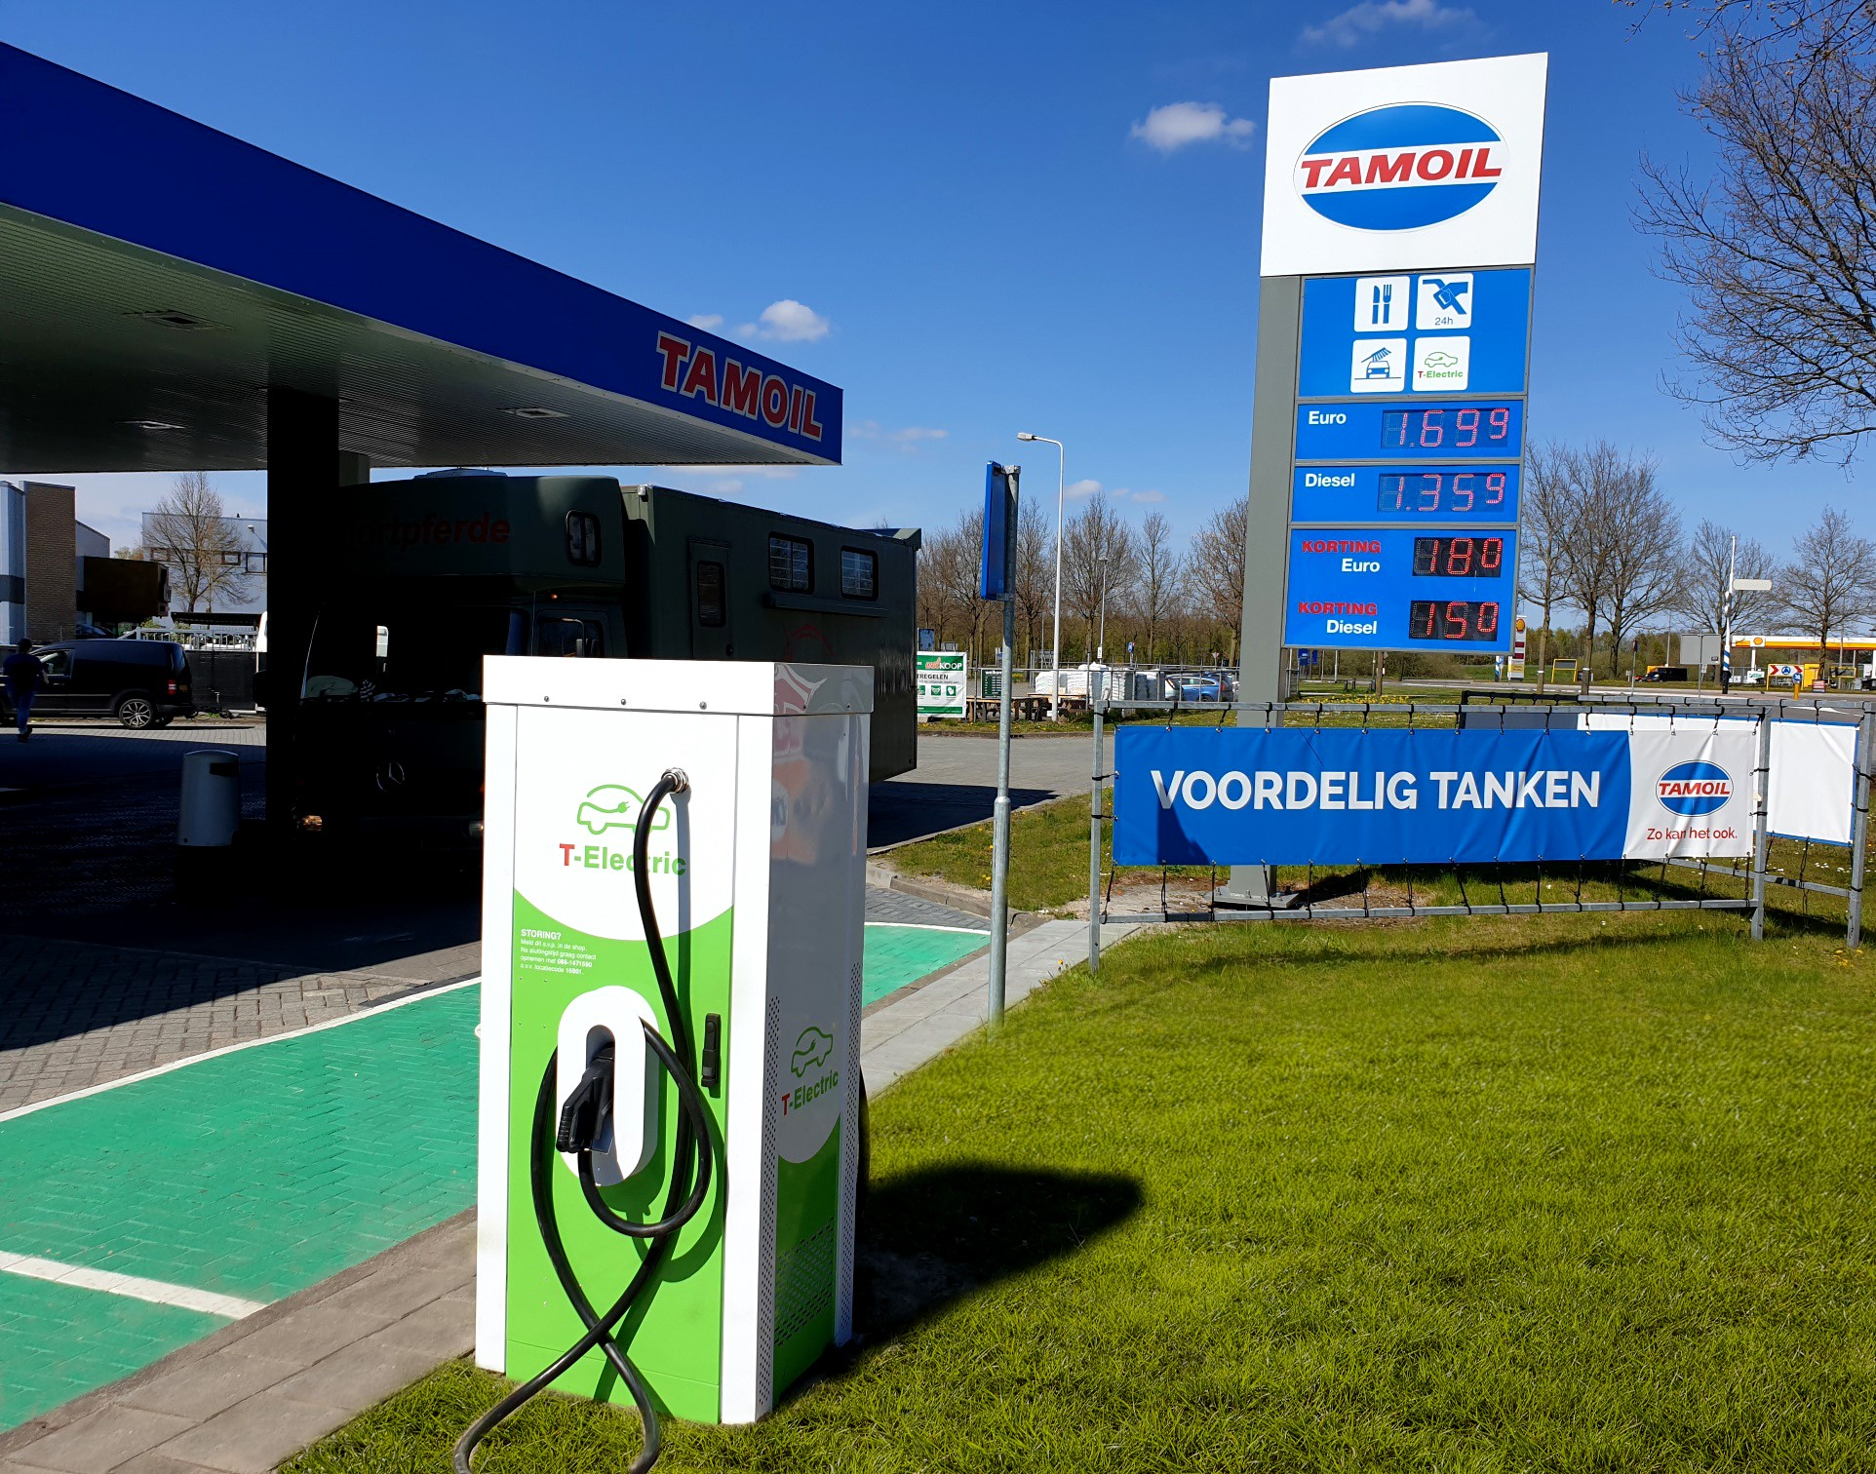
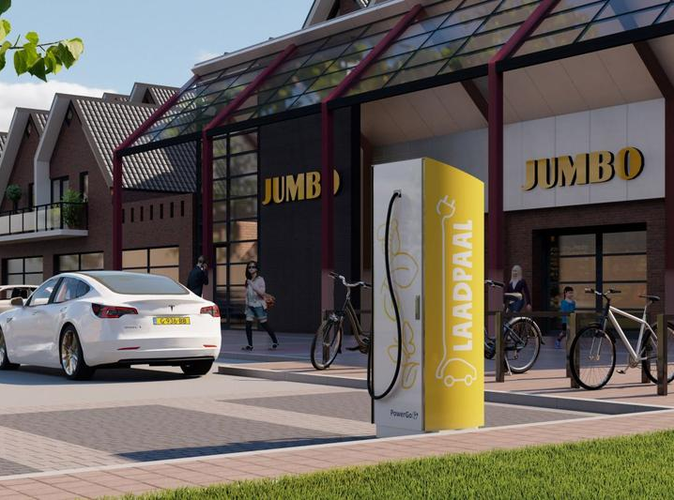
3. Inventarisatie longlist
Op basis van grondposities en flankerend beleid
Tankstations
Wat is de eigendomssituatie van brandstofverkooppunten binnen de gemeente?
(zie ook apart product Tankstations als binnenstedelijke snellaadlocatie)
Wat is mogelijk vanuit huur- of concessieovereenkomsten?
  Hoe zien de contracten eruit?
  Wanneer lopen contracten af?
Welke (toekomst)plannen zijn er m.b.t. brandstofverkooppunten?
Bestemming/bezoekerslocaties
Ga na wie de eigenaar is van de parkeerplekken voor de supermarkten, winkelcentra, bouwmarkten, etc.?
Notes:
Ondersteunende producten zijn bv ook input om je wethouder bij te praten voor zover nog niet gebeurd.
Vertrekpunt nov 2019:
NAL: positief maar onbekend
er is geen capaciteit bij gemeenten
grote verschillen tussen gemeenten
urgentie wordt niet overal gevoeld
netbeheerders moeten aanhaken

Slide 7
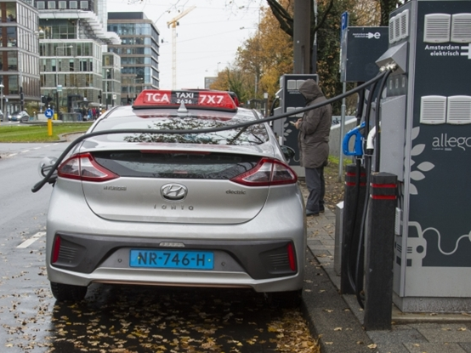
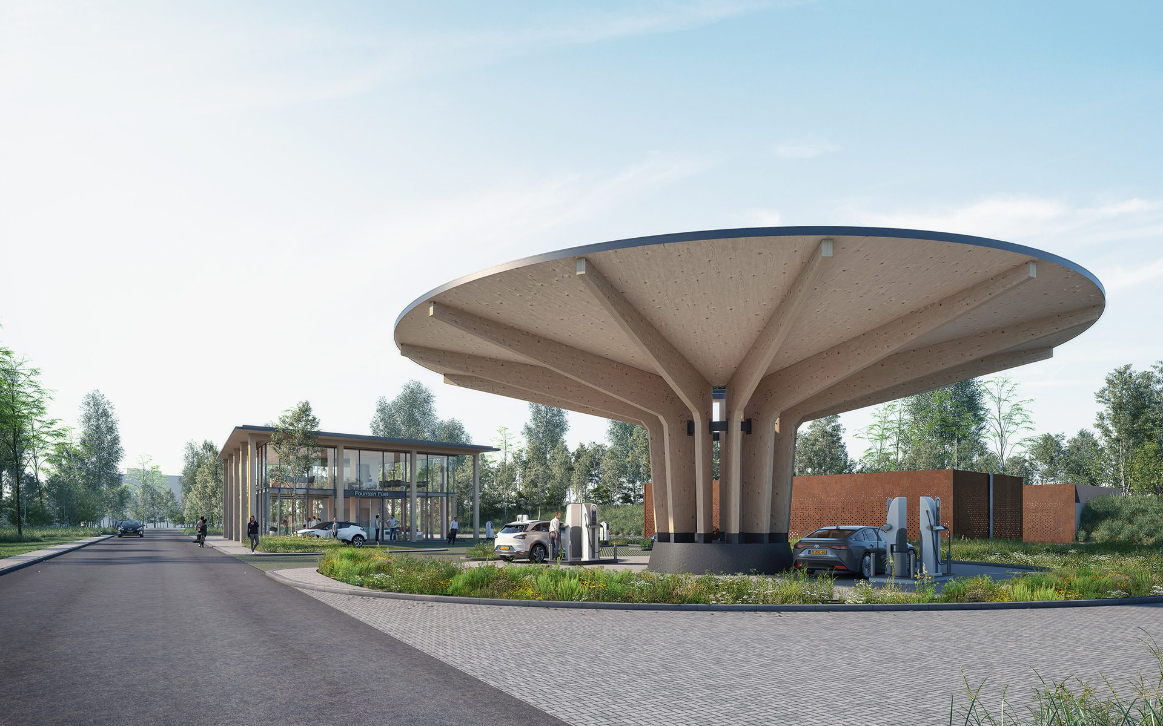
3. Inventarisatie longlist
Op basis van grondposities en flankerend beleid
Taxistandplaatsen
Op welke locaties wachten taxi’s op klanten?
En wie is/zijn de eigenaren van de grond?
Hubs en laadpleinen
Zijn er plannen voor de realisatie van hubs en/of laadpleinen?
Zijn hier gebruikersgroepen met een snellaadbehoefte?
Wie is/zijn de eigenaren van de grond?
Notes:
Ondersteunende producten zijn bv ook input om je wethouder bij te praten voor zover nog niet gebeurd.
Vertrekpunt nov 2019:
NAL: positief maar onbekend
er is geen capaciteit bij gemeenten
grote verschillen tussen gemeenten
urgentie wordt niet overal gevoeld
netbeheerders moeten aanhaken

Slide 8
4. Stel de shortlist op
Bepaal welke locaties uit de longlist o.b.v. het afwegingskader en de inventarisatie (op korte termijn) het meest kansrijk zijn. Neem daarin ook de volgende overwegingen mee:
Verwachte behoefte aan snelladers binnen 5, 10 of 15 jaar, ervan uitgaande dat de longlist ‘overcompleet’ was;
Juiste balans tussen publieke en semi-publieke snellaadpunten, in lijn met wat in de laadvisie is beschreven.
Deze shortlist, afgebeeld in de VOLT plankaart geeft weer waar je als gemeente kansen ziet voor snelladers of snellaadstations en vormt de basis voor:
Een aanbesteding of concessie om publieke snellaadlocaties te realiseren;
Gesprekken met marktpartijen die, in het geval van een vergunningenmodel, snellaadlocaties in de gemeente willen realiseren;
Een actie om semi-publieke snellaadlocaties te stimuleren.

